Slide 1

МБОУ «Первомайская Средняя Общеобразовательная Школа»
ПРОЕКТ
«Финансовая грамотность в начальной школе»
Выполнила : Педагог-психолог Фомина С.С. МБОУ Бийского Района «Первомайская СОШ»

Slide 2




Slide 3

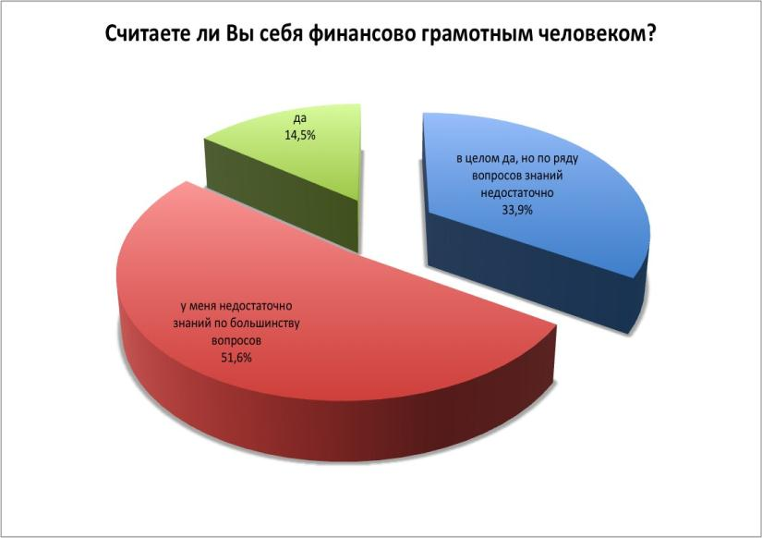

Slide 4
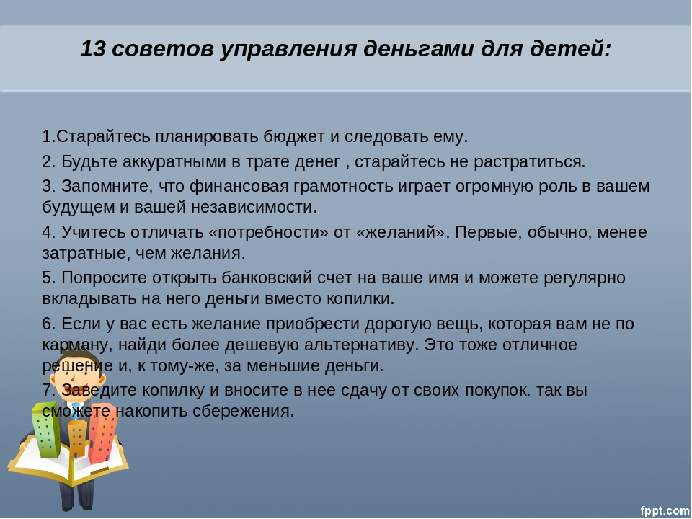


Slide 5
Пояснительная записка
Проект посвящен анализу своего бюджета, изучению способов экономии и воплощению их на практике.
Проект долгосрочный, исследовательский, индивидуальный,
по профилю - межпредметный;
по содержанию – финансовая грамотность;
по типу объекта проектирования: практико-ориентированный.

Slide 6

Актуальность темы проекта состоит в том, что каждому человеку необходимо уметь рационально и грамотно управлять своими финансами.

Slide 7

Цель проекта: формирование у обучающихся умения вести учёт расходов и доходов, навыков составления элементарного бюджета

Slide 8

Задачи:
1. Познакомить с понятиями «бюджет», «доходы», «расходы», «дефицит», «профицит», «экономия»
2. Научить вести учет доходов и расходов в процессе самостоятельного составления элементарного бюджета
3. Познакомить с постоянным ростом потребностей и ограниченностью возможностей
4. Воспитывать у учащихся экономное отношение к бюджету

Slide 9

Планируемые результаты:
Личностные:
готовность ученика к саморазвитию;
сформированность мотивации к целенаправленной деятельности;
способность ставить цели и строить жизненные планы.

Slide 10
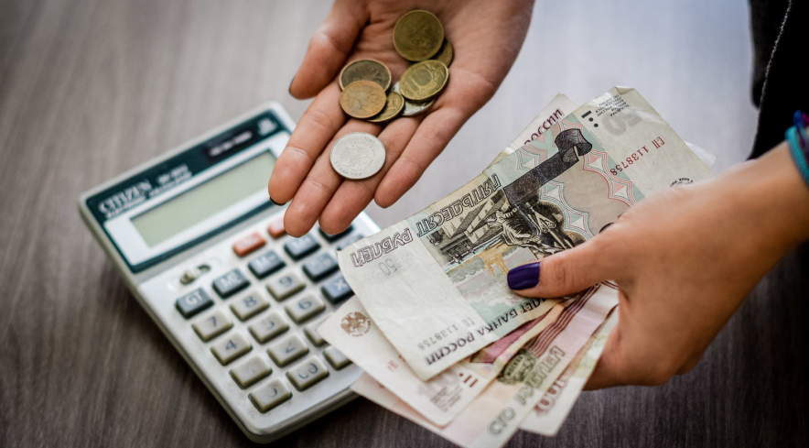
Предметные:
понимание основных принципов экономической жизни общества:
представление о роли денег в семье и обществе, о причинах и последствиях изменения доходов и расходов семьи, понимание и правильное использование экономических терминов;
освоение приёмов работы с экономической информацией, её осмысление;
проведение простых финансовых расчётов.
приобретение знаний и опыта применения полученных знаний и умений для решения типичных задач в области семейной экономики:
знание источников доходов и направлений расходов семьи и умение составлять простой семейный бюджет;

Slide 11
Метапредметные:
Познавательные:
умение поставить перед собой учебную задачу,
умение выбрать способы и найти информацию для её решения и
структурировать полученные знания;
устанавливать причинно-следственные связи,
умение сформулировать проблему и найти способ её решения;
Регулятивные:
планирование —составление плана и последовательности действий;
прогнозирование — предвосхищение результата
коррекция — внесение необходимых дополнений и корректив в план и способ действия в случае расхождения реального действия и его результата;
оценка — выделение и осознание учащимся того, что уже сделано и что еще нужно сделать
саморегуляция как способность к мобилизации сил и энергии, к волевому усилию
Коммуникативные:
умение вступать в диалог и вести его, учитывая особенности общения с различными группами людей, доказывать свои суждения;

Slide 12
Содержание проекта
План
Этап | Тема
1 класс | « Я в мире денег»
2 класс | «Мой бюджет»
3 класс | «Как научиться экономить»
4 класс | «Знакомство с банковской системой»

Slide 13

Результат проекта
По окончанию проекта, выпускник 4 класса будет четко знать такие понятия как, «бюджет», «доходы», «расходы», «дефицит», «профицит», «экономия», научиться вести учет доходов и расходов в процессе самостоятельного составления элементарного бюджета, а так же будет бережно относится и правильно распоряжаться своим бюджетом.

Slide 14
1 класс «Я в мире денег»
сентябрь | Урок – игра «Мы ребята, деловые!»
октябрь | Домашняя бухгалтерия
ноябрь | Потребительская корзина
декабрь | Экскурсия в супермаркет «Мария-ра»
январь | Денежная валюта разных стран
февраль | « Путешествие в страну Экономика»
март | Деловая игра в режиме on-line «Лесная ярмарка»
апрель | Круглый стол « Финансовая азбука»
май | « Копилка счастья»

Slide 15
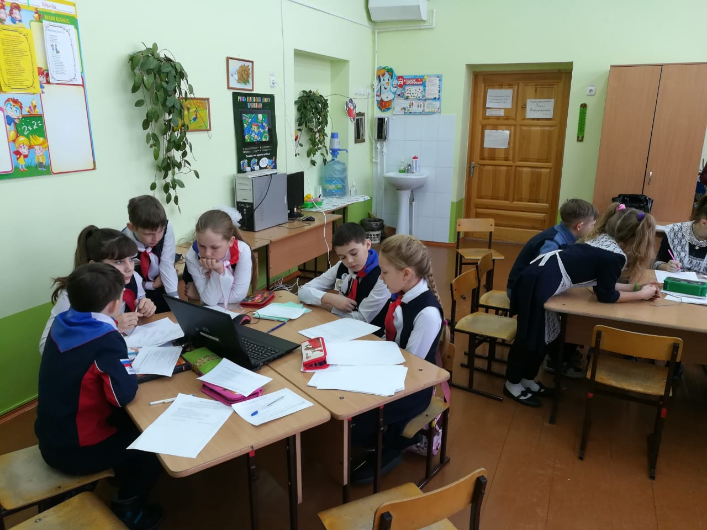
«Мы, ребята, деловые!»

Slide 16
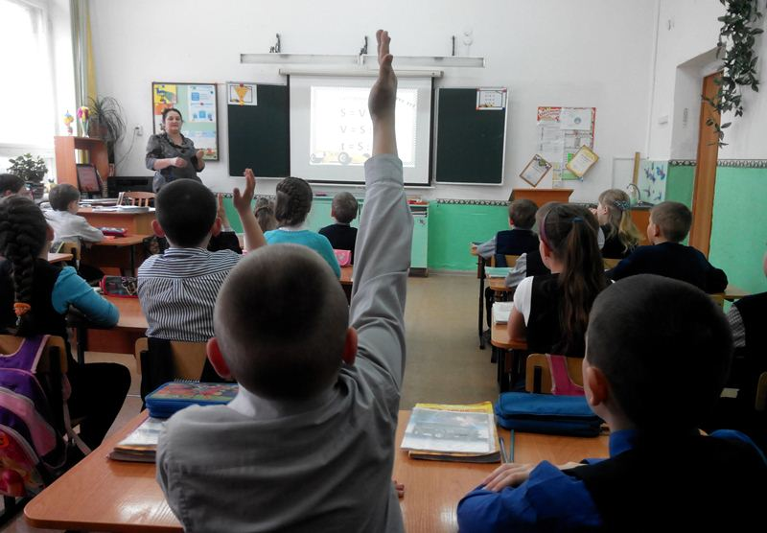

Slide 17
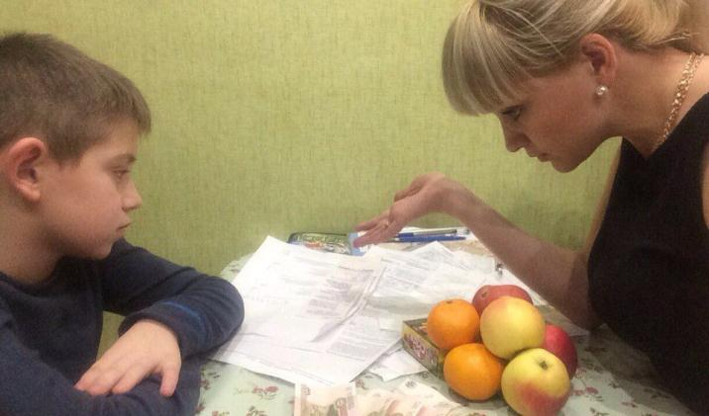
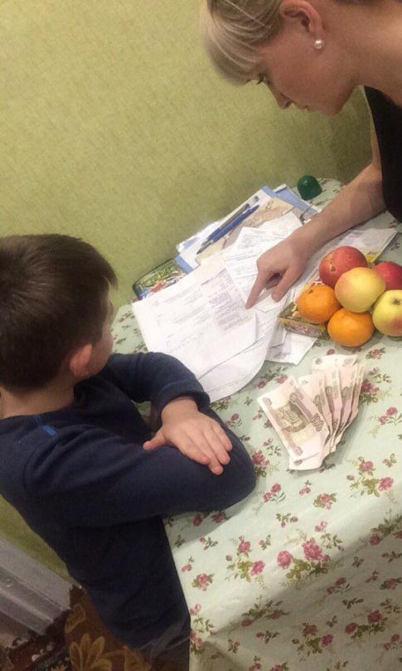

«Домашняя бухгалтерия»

Slide 18
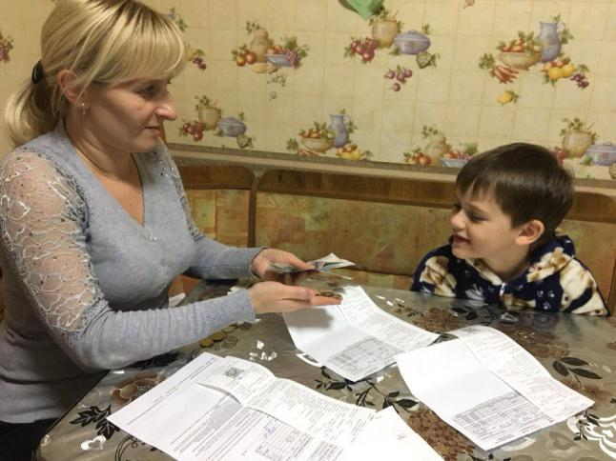
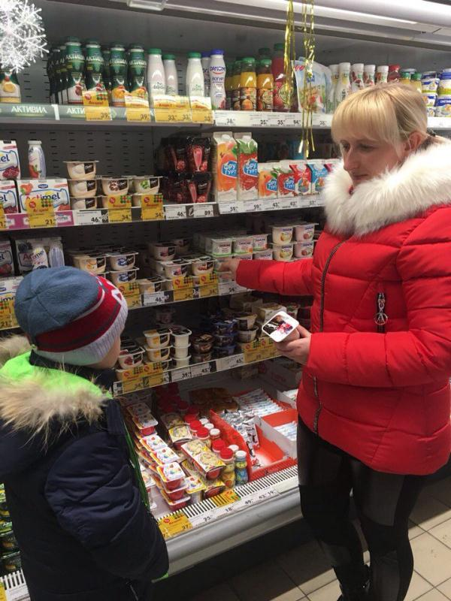
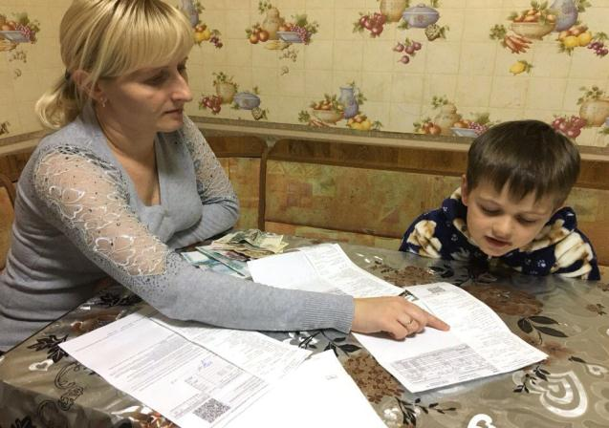

Slide 19
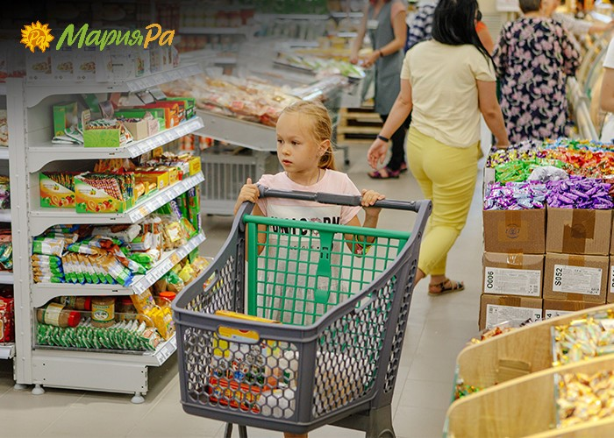
Экскурсия в супермаркет «Мария-ра»

Slide 20
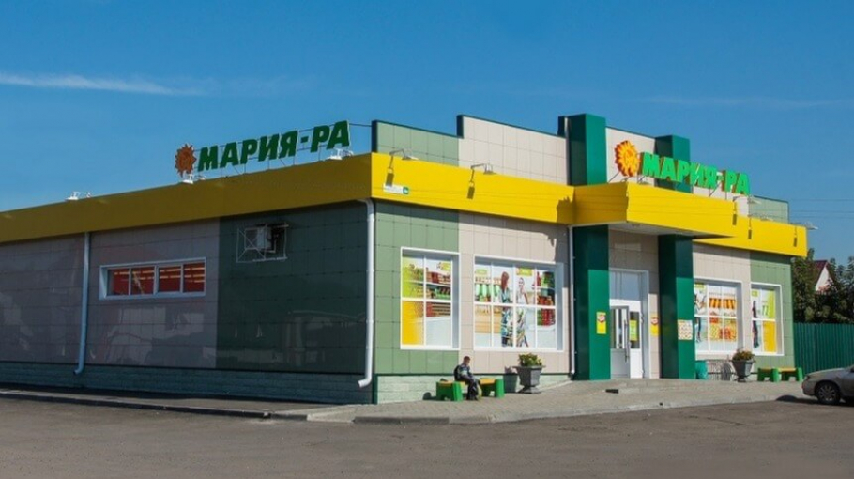

Slide 21
Спасибо за внимание!
Литература:
1. Гловели Г.Д. Финансовая грамотность: Материалы для учащихся (4 класс). — М.: ВИТА-ПРЕСС, 2014.
2. Федин С.Н. Финансовая грамотность: Материалы для учащихся (2–3 класс). — М.: ВИТА-ПРЕСС, 2014.
Интернет-источники
1. Cайт журнала «Семейный бюджет» http://www.7budget.ru;
2. Журнал «Работа и зарплата» — http://zarplata-i-rabota.ru/zhurnalrabota-i-zarplata;
3. Портал «Профориентир» «Мир профессий» – http://www.clskuntsevo.ru/portal_proforientir/mir_professii_news_prof.php;
4. Сайт «Все о пособиях» — http://subsidii.net/

